Slide 1


Slide 2
Travaille ta mémoire à court terme
Par Inès Cléda
J’imagINES

Slide 3
Partie 5/8
L’intrus
J’ai acheté les droits de ces images. Merci de ne pas vous servir l’air de rien.

Slide 4
Table des matières
Les catégories & sous-catégories (partie 1)
Qui est où ? (partie 2)
Qui est-ce ? (partie 3)
Le point commun (partie 4)
L’intrus (partie 5)
Association d’idées (partie 6)
Les contraires (partie 7)
Une oreille attentive (partie 8)

Slide 5
L’intrus

Slide 6
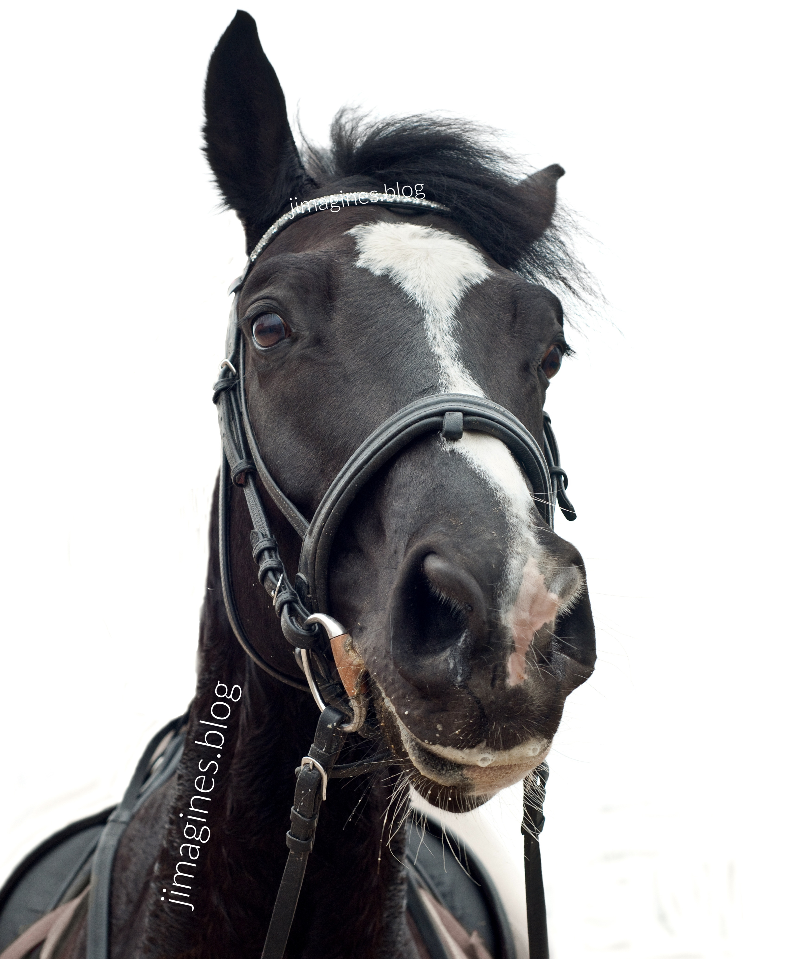

Slide 7
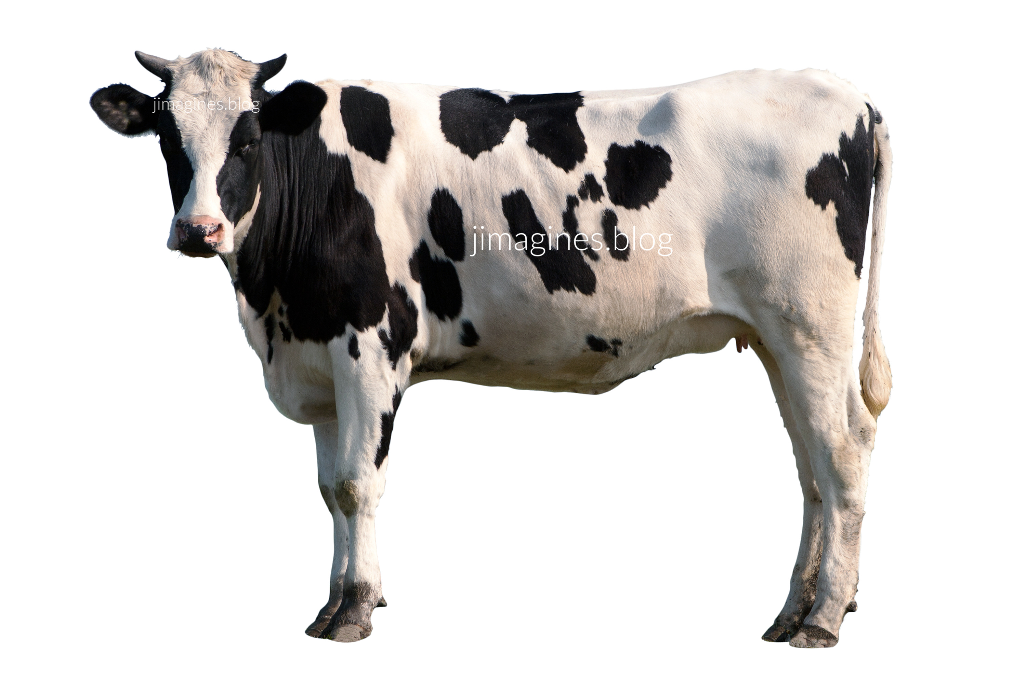

Slide 8


Slide 9
Qui est l’intrus ?

Slide 10
REPONSE : LE CHAPEAU

Slide 11
À quelle place était-il ?

Slide 12
REPONSE : 3e POSITION

Slide 13
Quelle était la catégorie représentée par les deux autres images ?

Slide 14
REPONSE : LES ANIMAUX

Slide 15
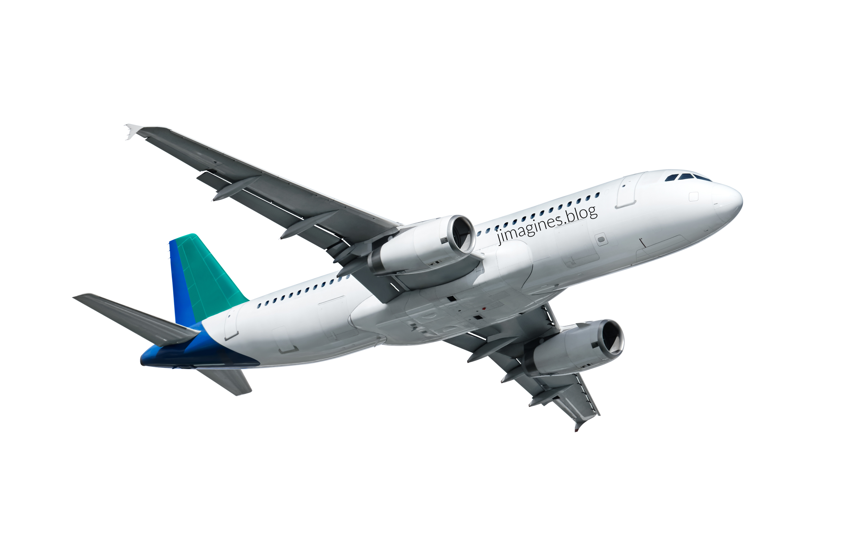

Slide 16
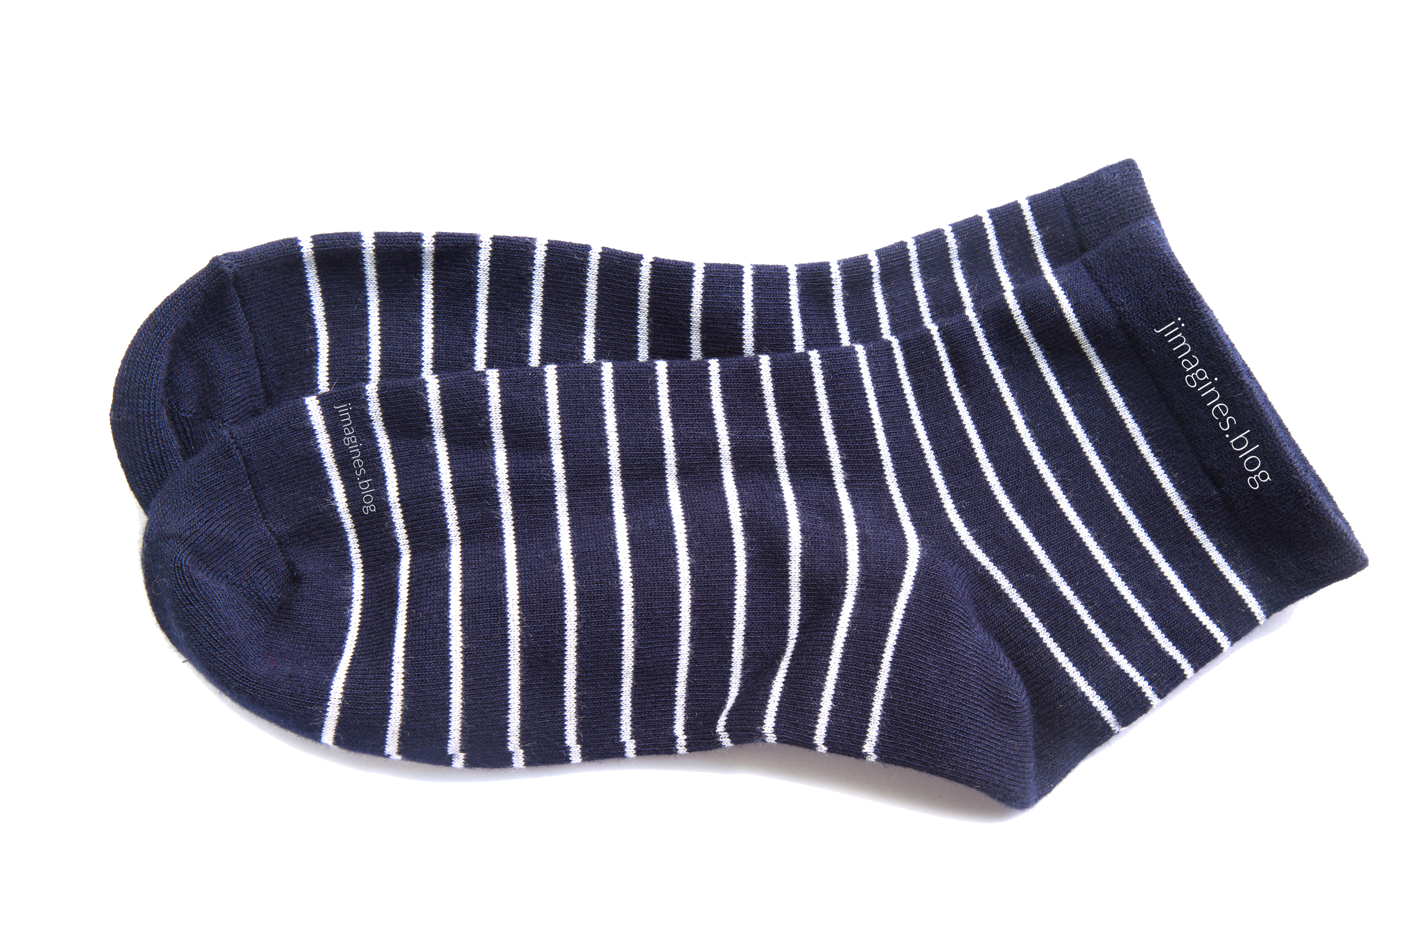

Slide 17
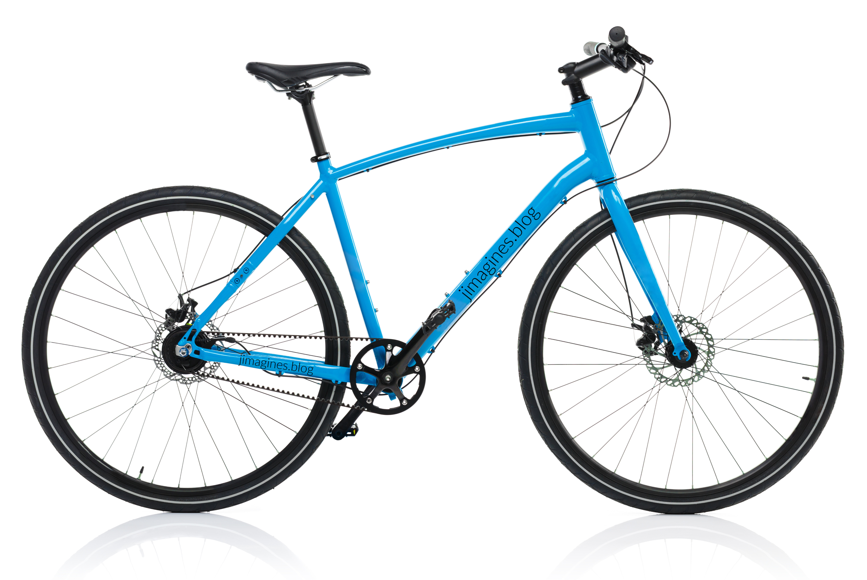

Slide 18
Qui est l’intrus ?

Slide 19
REPONSE : LES CHAUSSETTES

Slide 20
À quelle place étaient-elles ?

Slide 21
REPONSE : 2e POSITION

Slide 22
Quelle était la catégorie représentée par les deux autres images ?

Slide 23
REPONSE : LES VÉHICULES

Slide 24
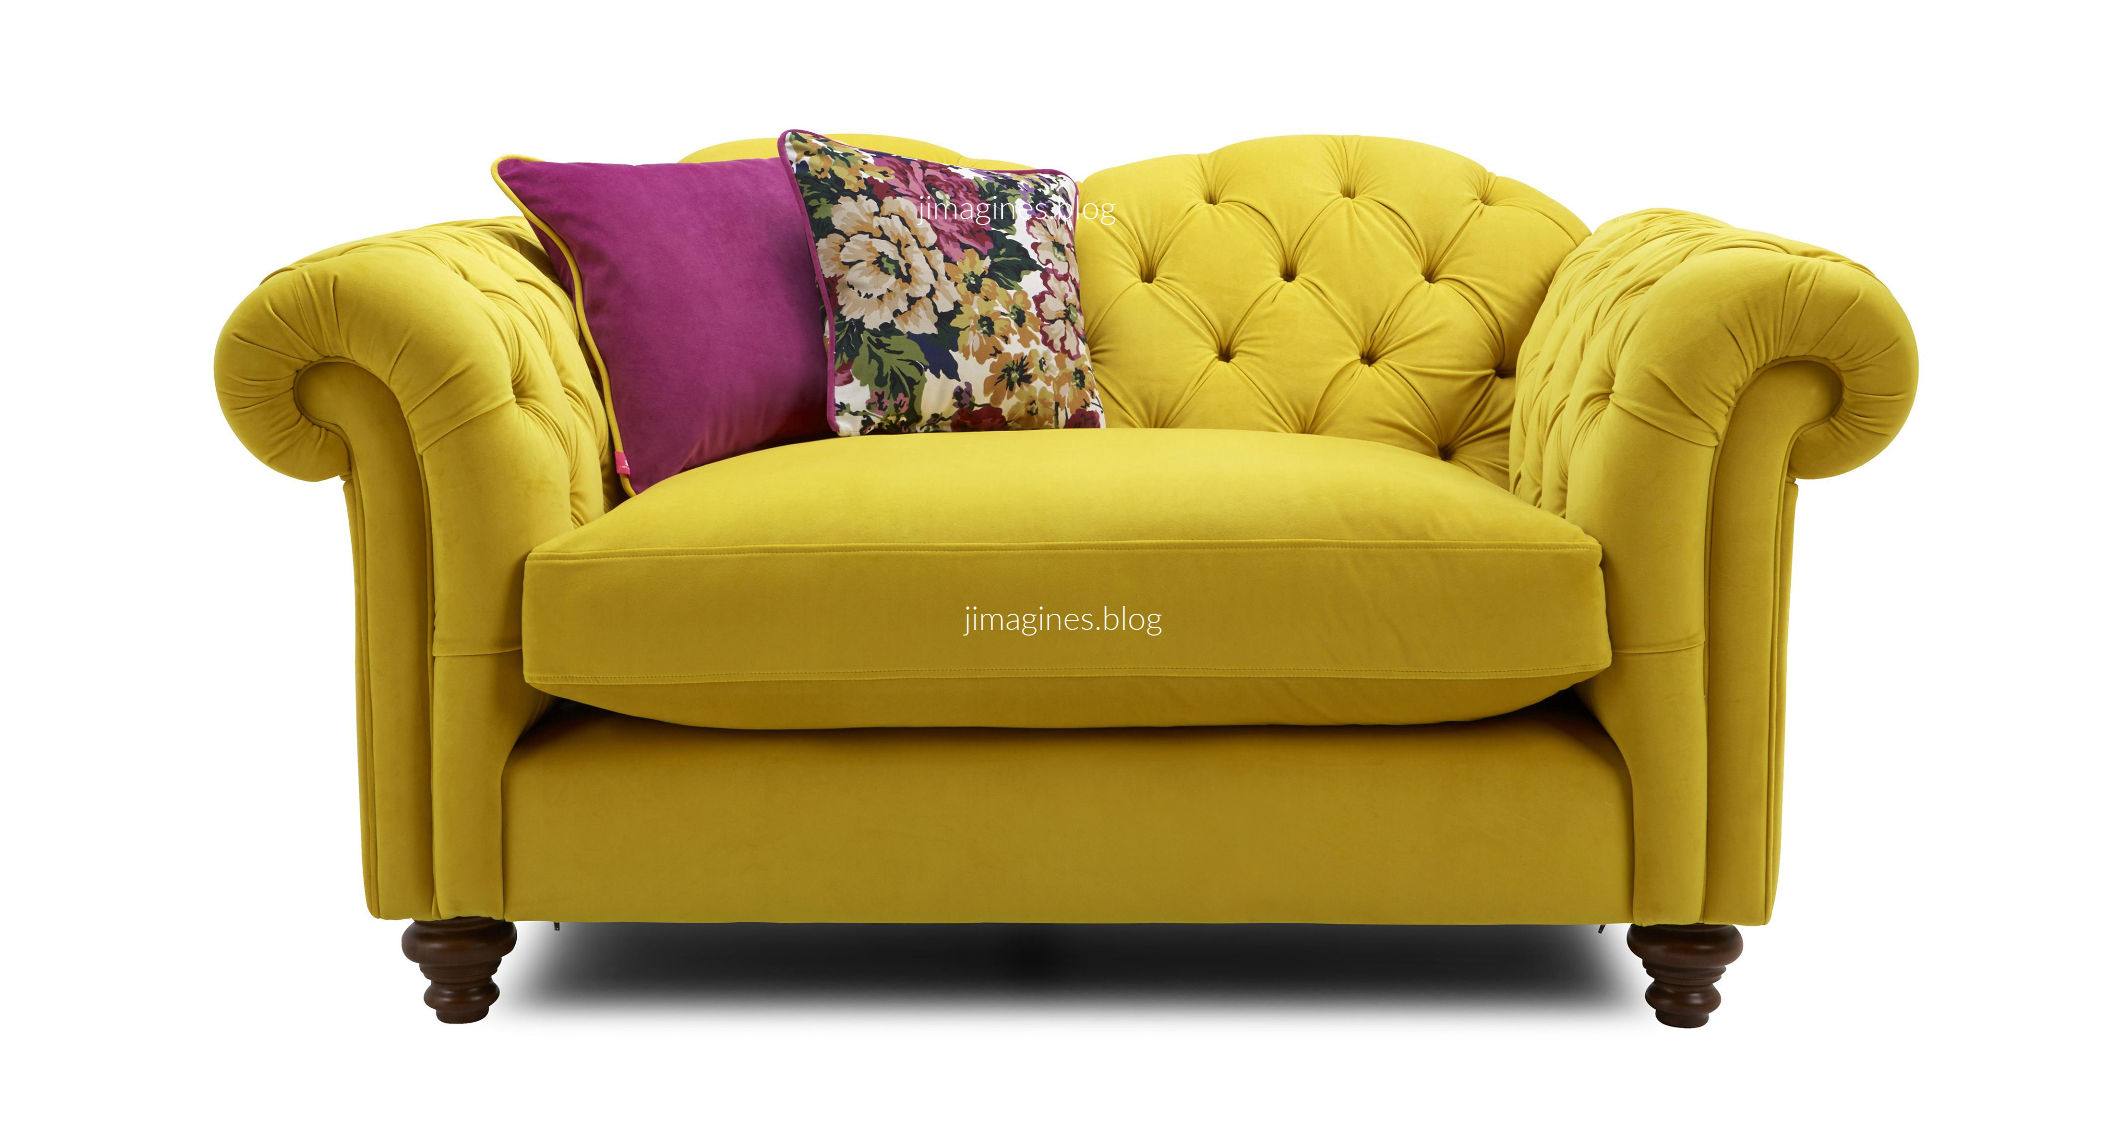

Slide 25
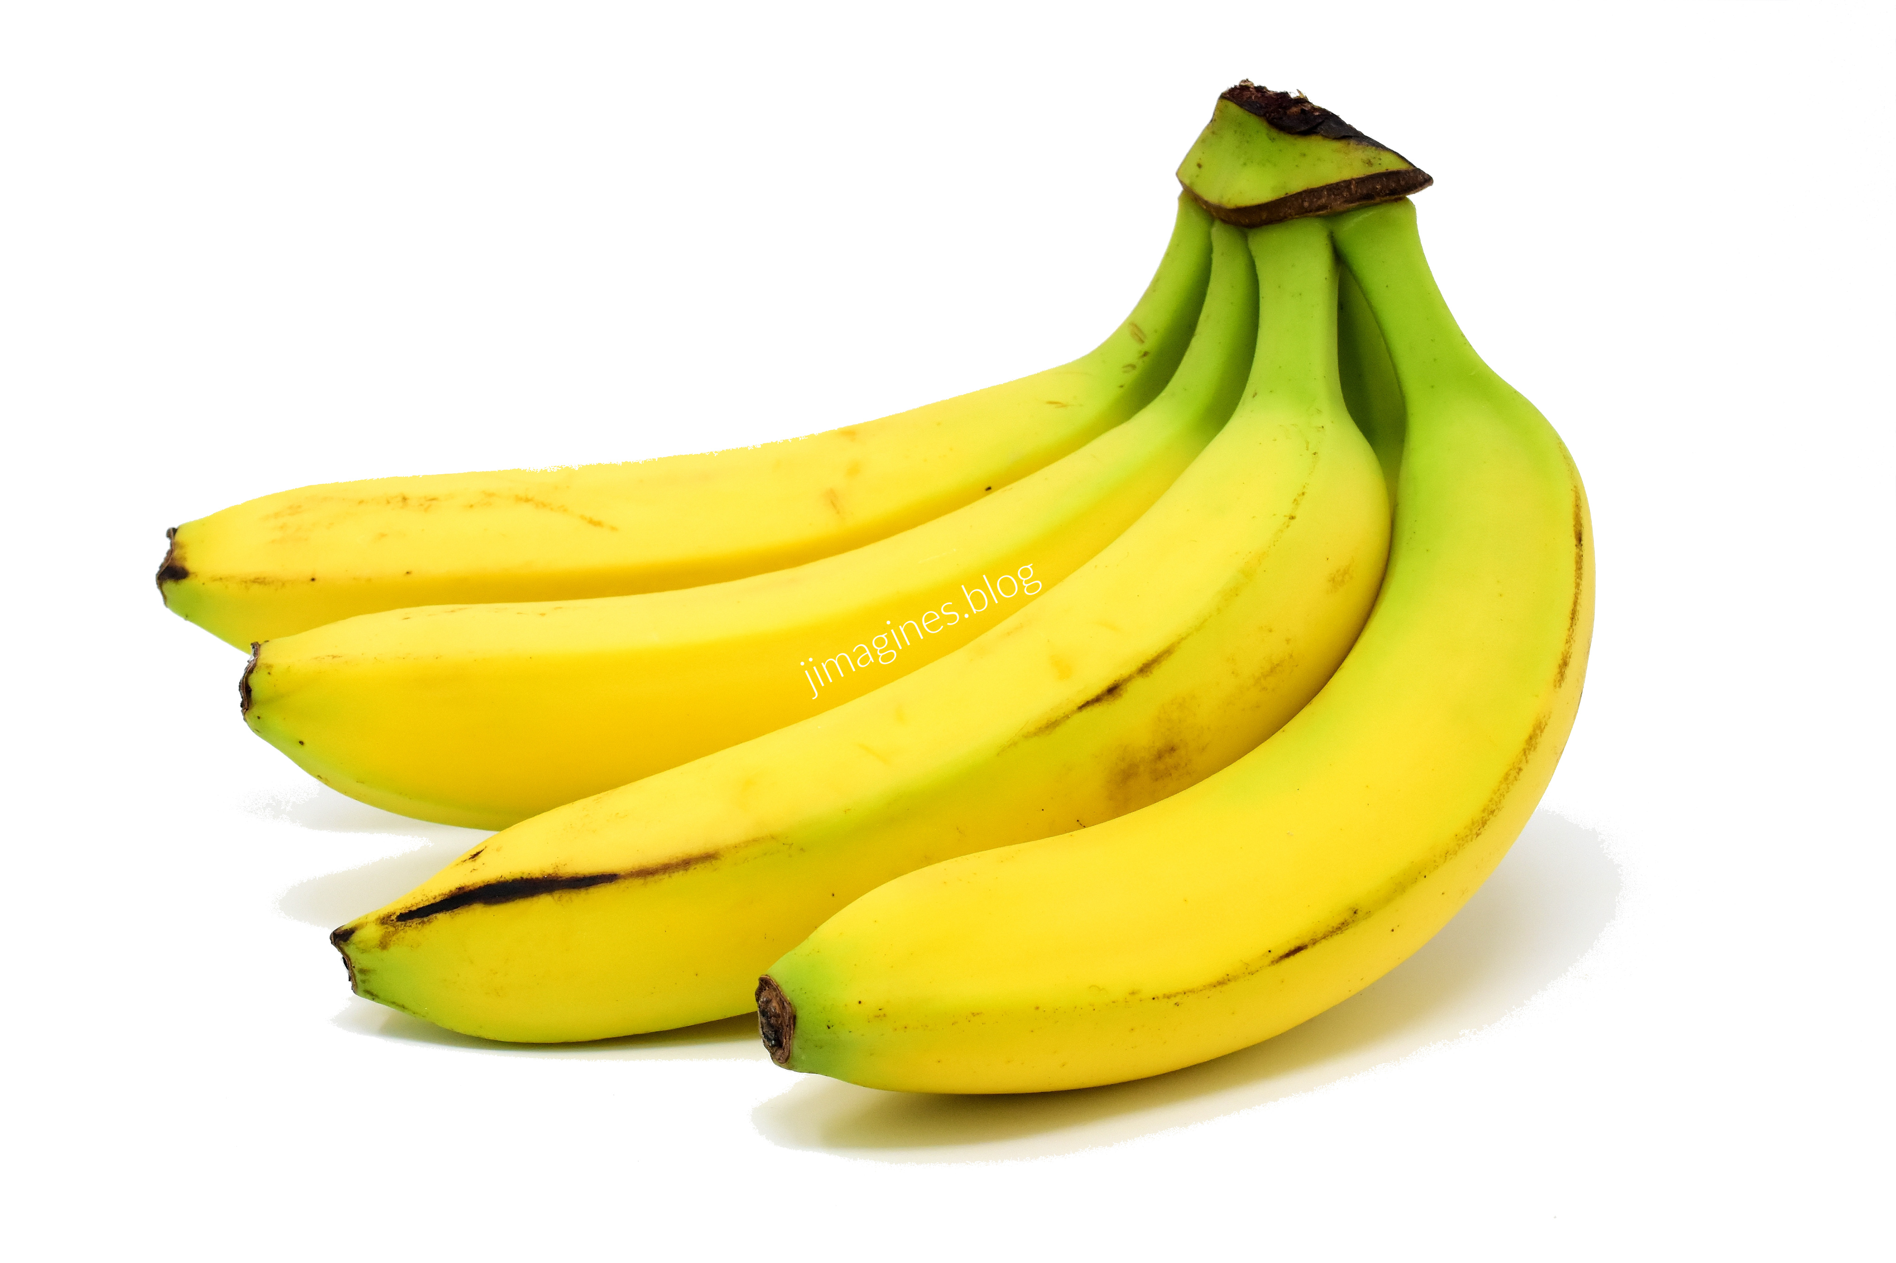

Slide 26
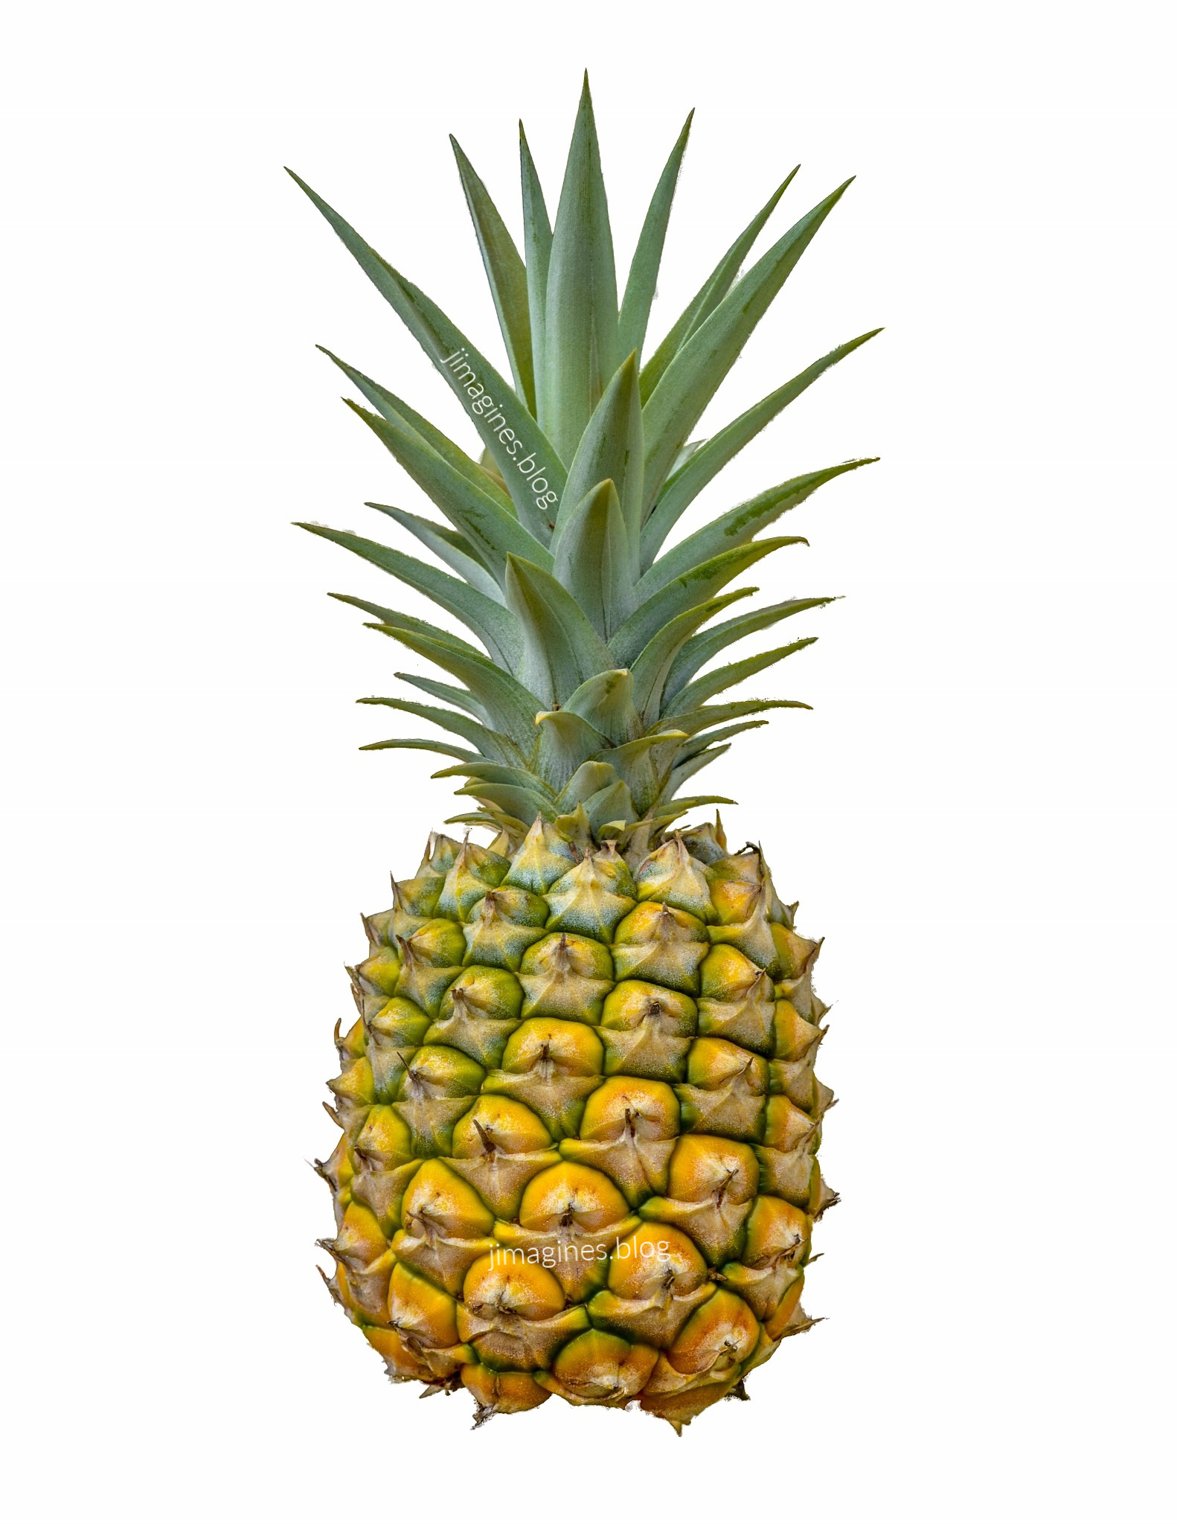

Slide 27
Qui est l’intrus ?

Slide 28
REPONSE : LE CANAPÉ

Slide 29
À quelle place était-il ?

Slide 30
REPONSE : 1ère POSITION

Slide 31
Quelle était la catégorie représentée par les deux autres images ?

Slide 32
REPONSE : LES FRUITS

Slide 33
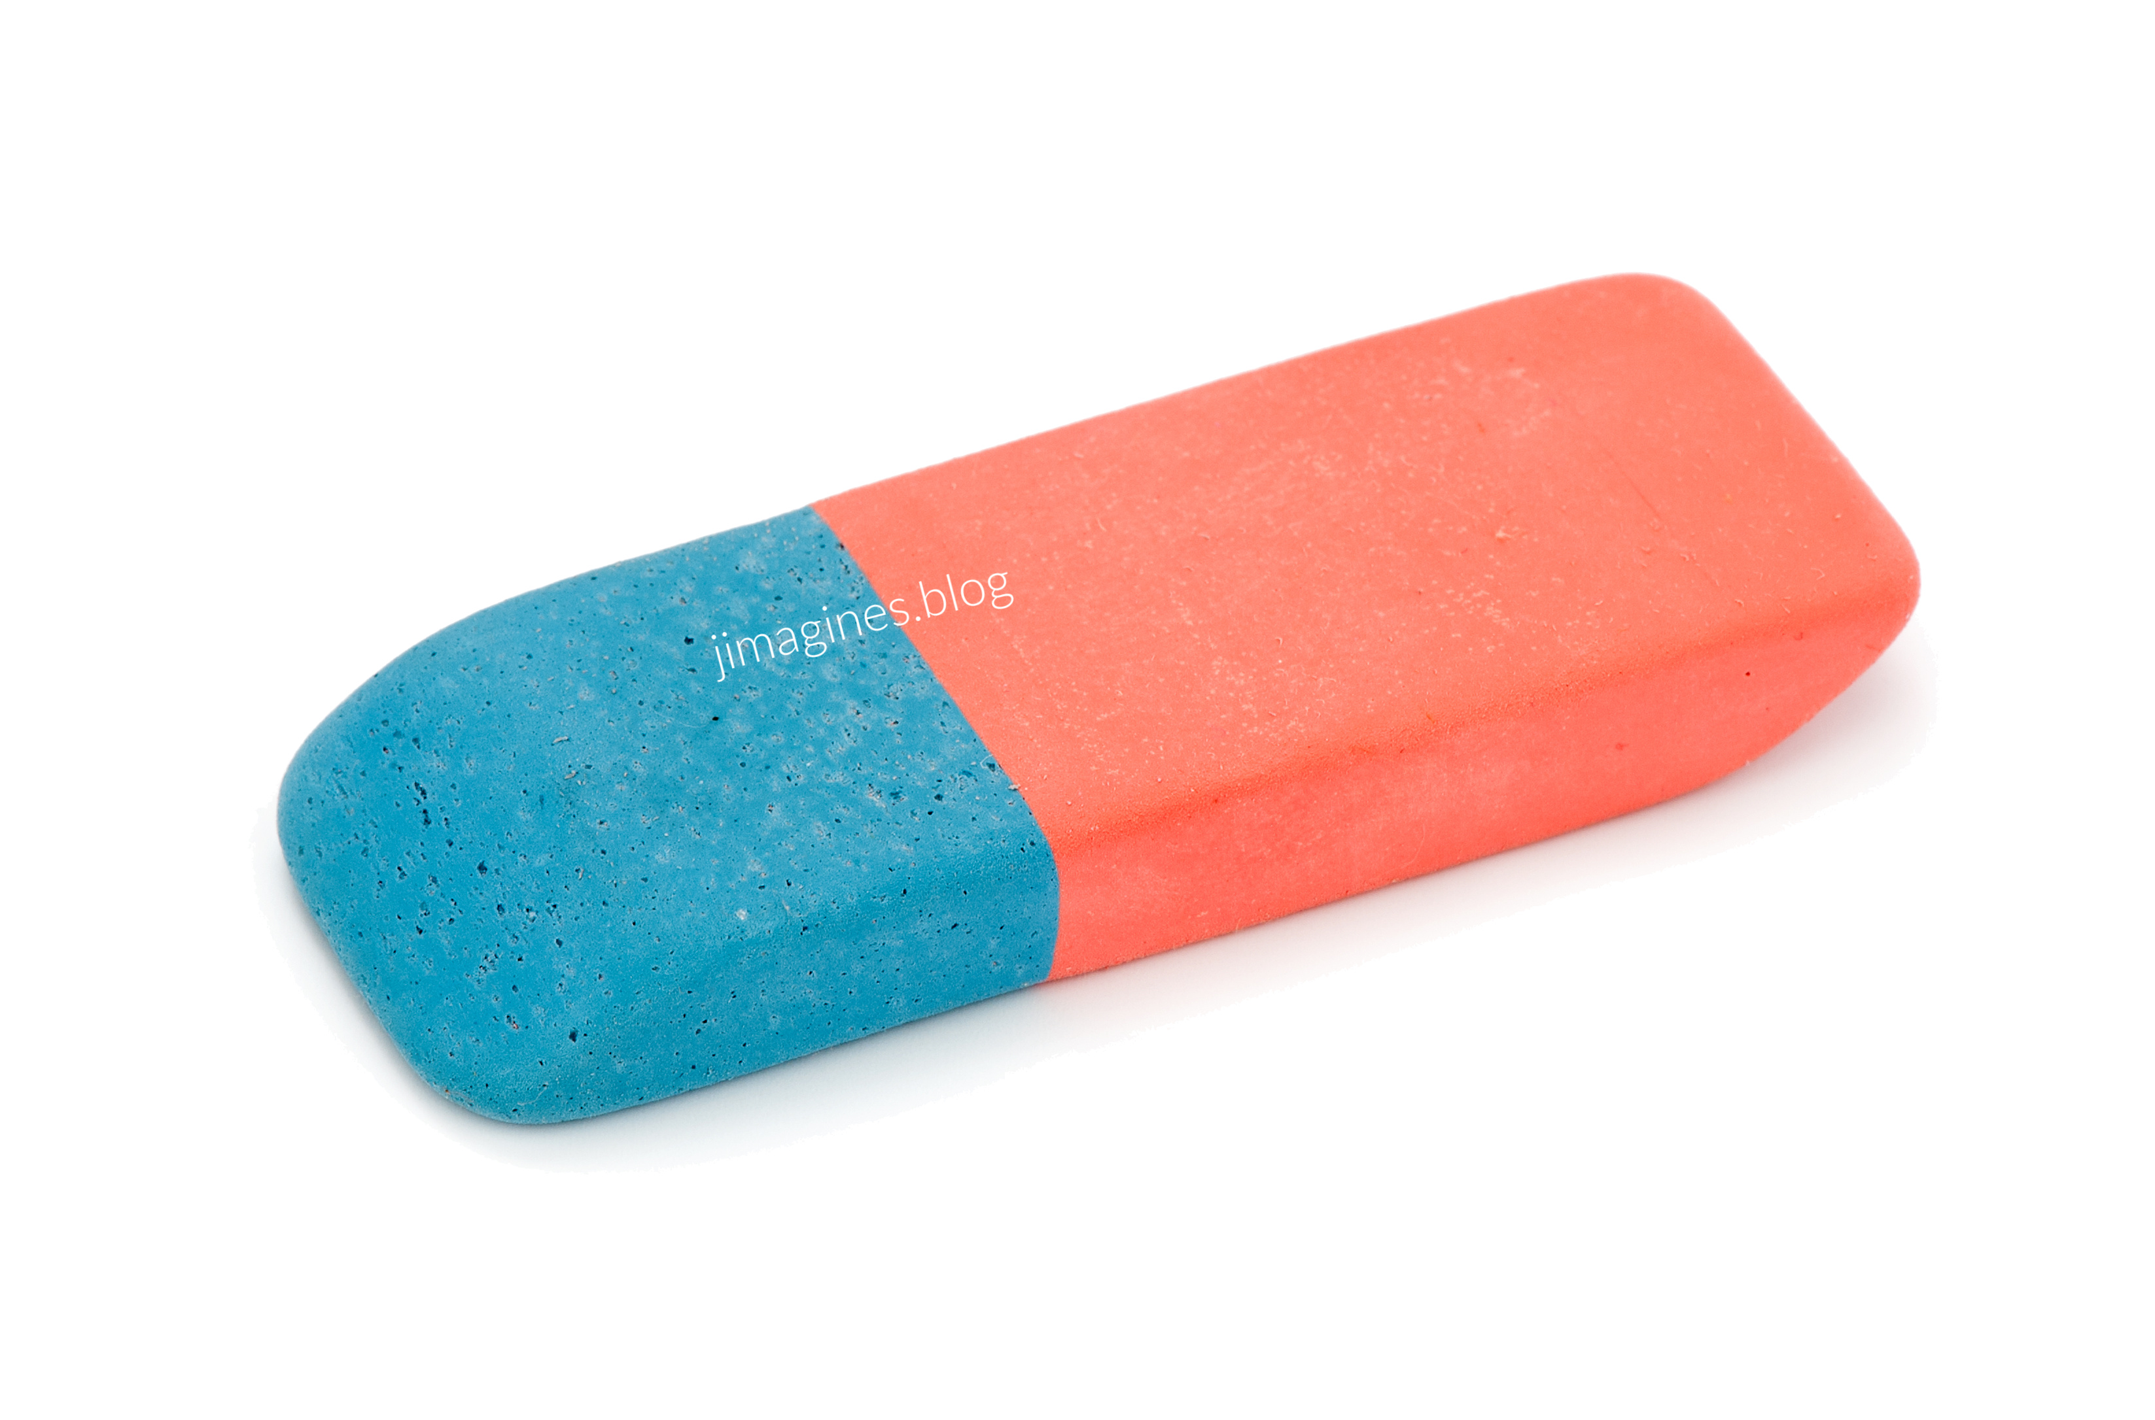

Slide 34
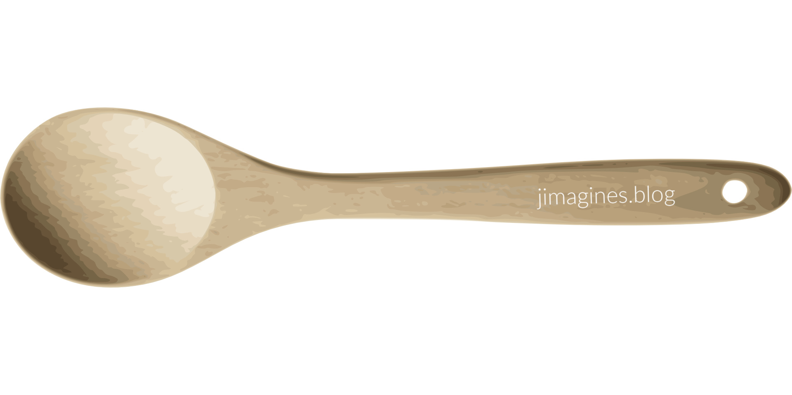

Slide 35
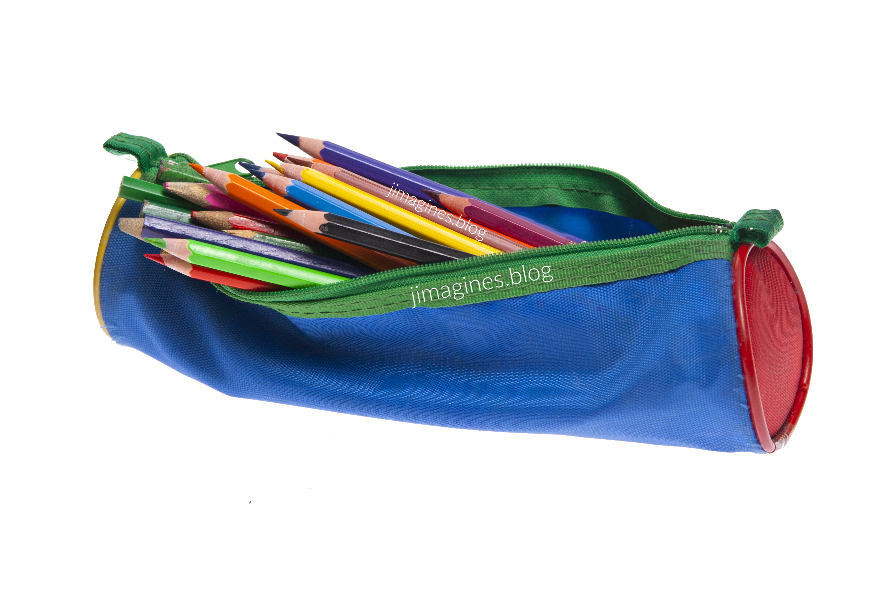

Slide 36
Qui est l’intrus ?

Slide 37
REPONSE : LA CUILLÈRE

Slide 38
À quelle place était-elle ?

Slide 39
REPONSE : 2e POSITION

Slide 40
Quelle était la catégorie représentée par les deux autres images ?

Slide 41
REPONSE : LE MATÉRIEL SCOLAIRE

Slide 42
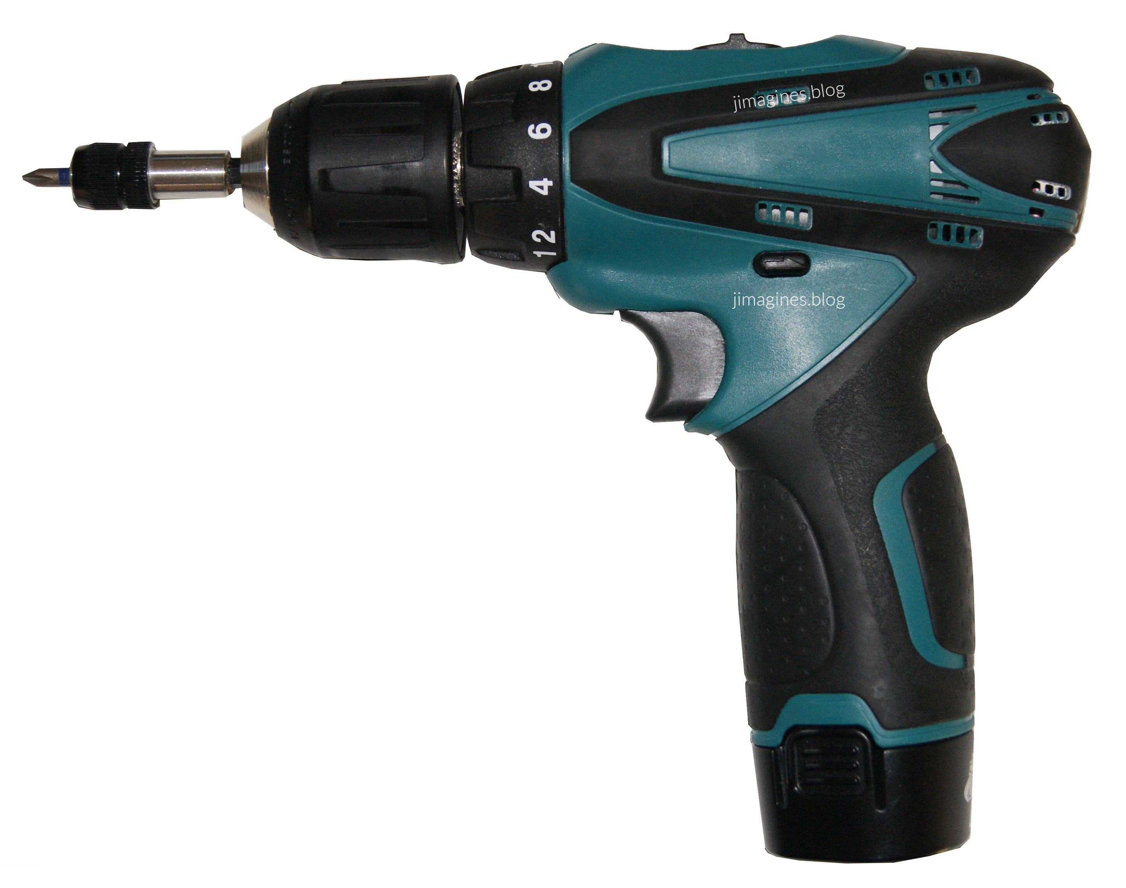

Slide 43
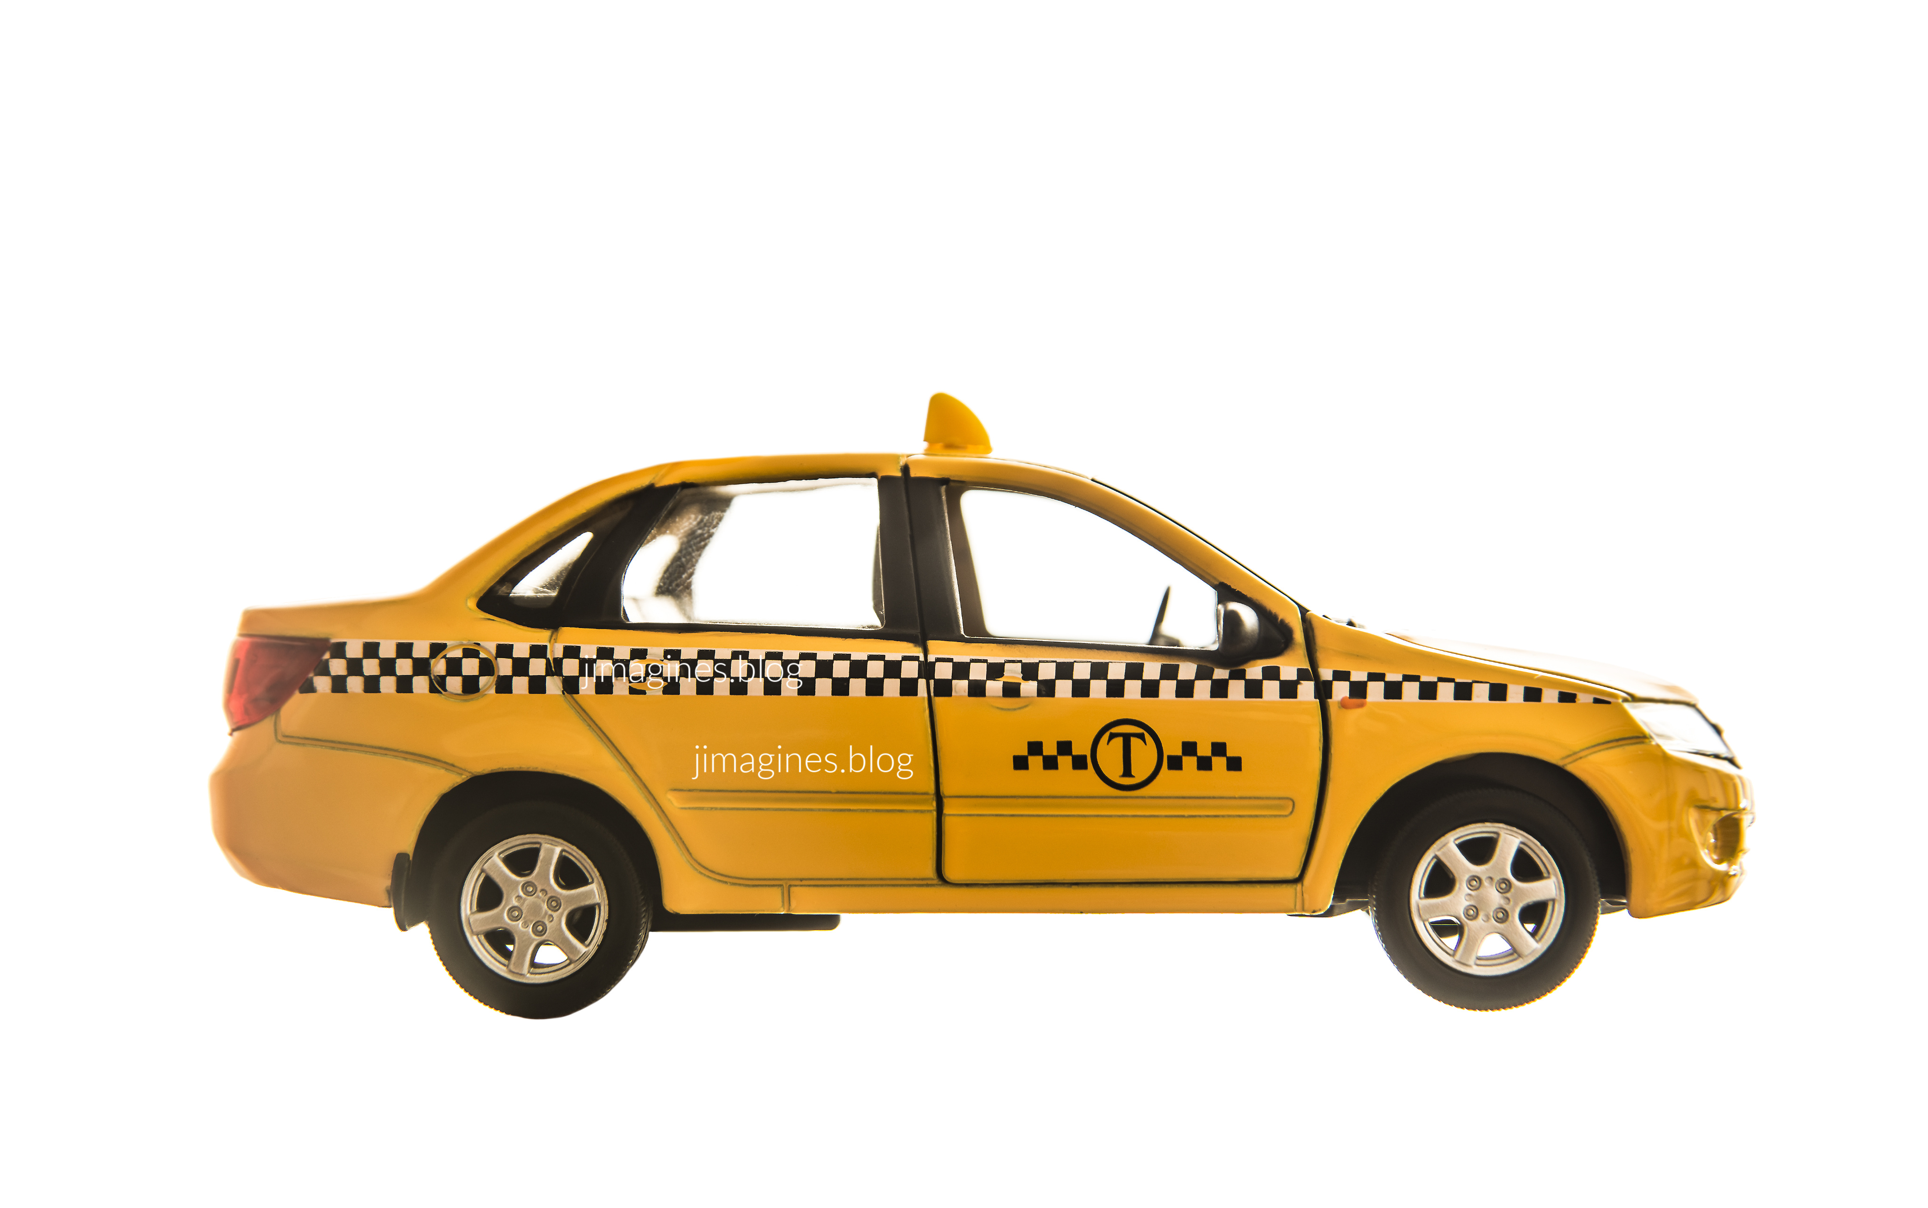

Slide 44
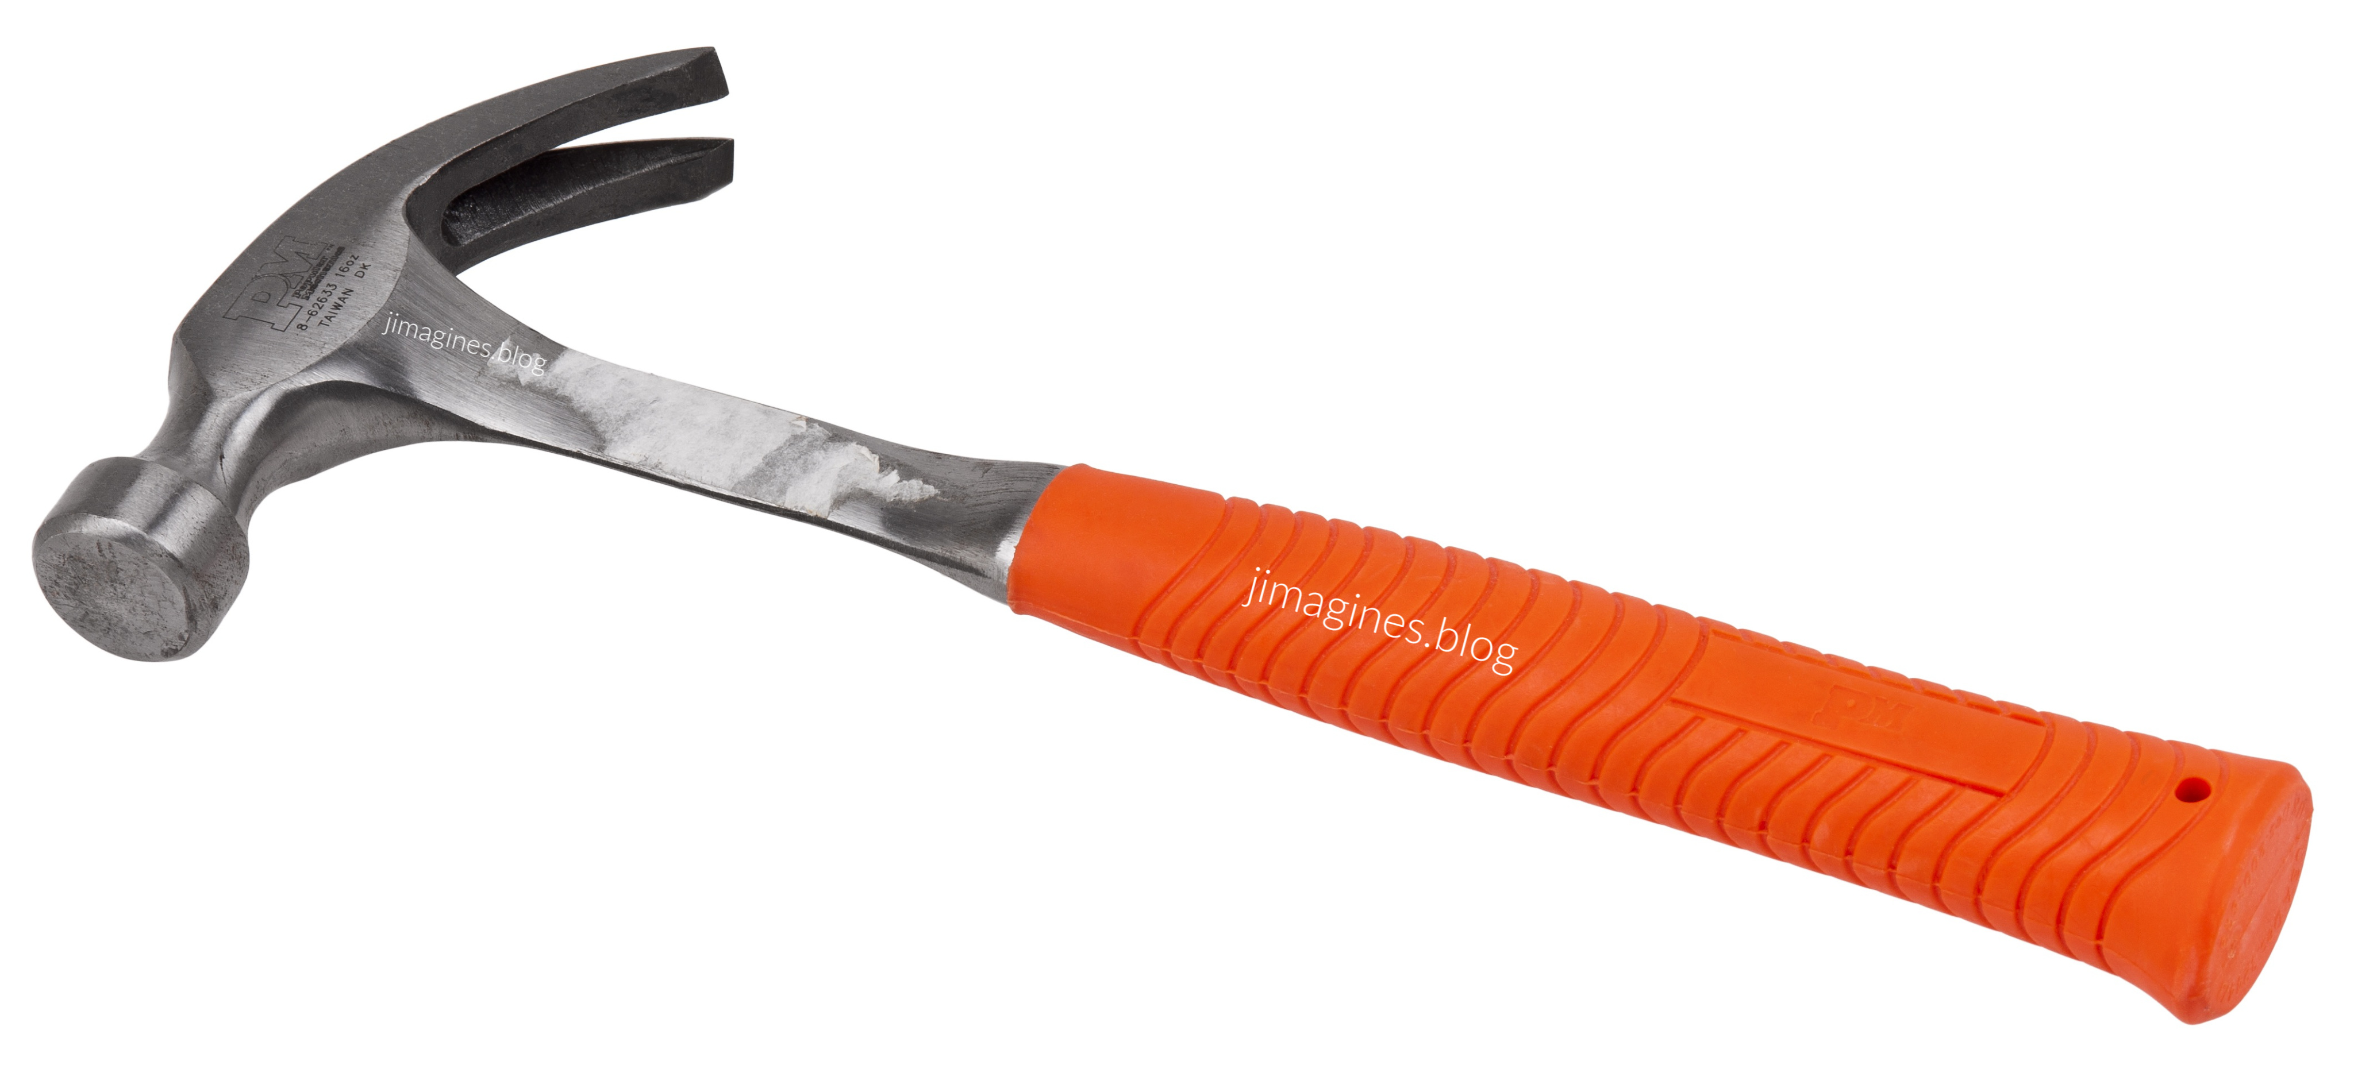

Slide 45
Qui est l’intrus ?

Slide 46
REPONSE : LE TAXI

Slide 47
À quelle place était-il ?

Slide 48
REPONSE : 2e POSITION

Slide 49
Quelle était la catégorie représentée par les deux autres images ?

Slide 50
REPONSE : LES OUTILS

Slide 53
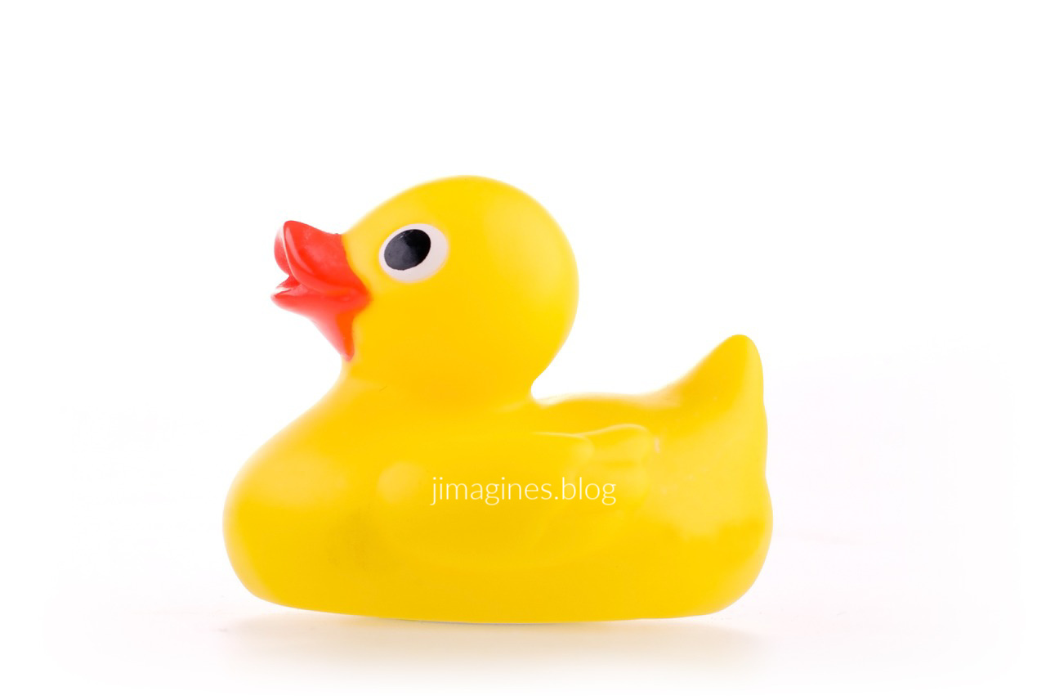

Slide 54
Qui est l’intrus ?

Slide 55
REPONSE : LE STYLO

Slide 56
À quelle place était-il ?

Slide 57
REPONSE : 1ère POSITION

Slide 58
Quelle était la catégorie représentée par les deux autres images ?

Slide 59
REPONSE : LES JOUETS

Slide 61
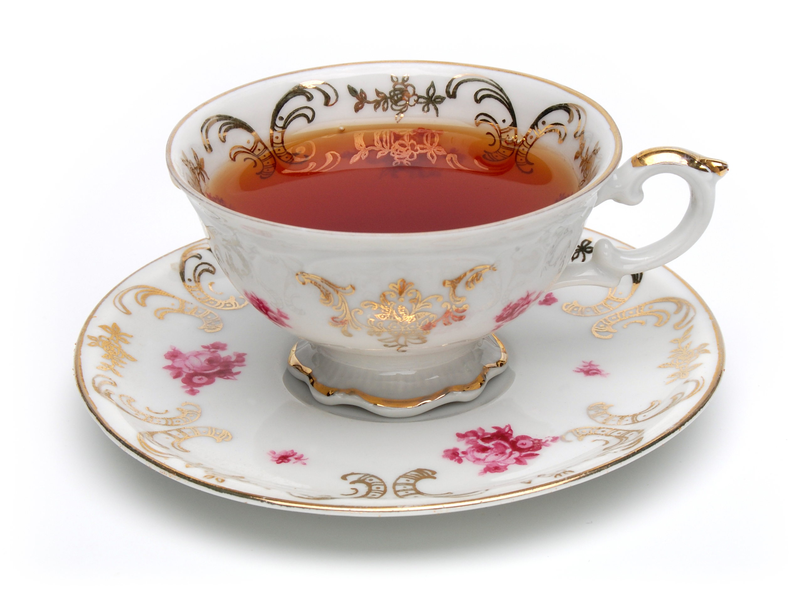

Slide 63
Qui est l’intrus ?

Slide 64
REPONSE : L’ANANAS

Slide 65
À quelle place était-il ?

Slide 66
REPONSE : 3e POSITION

Slide 67
Quelle était la catégorie représentée par les deux autres images ?

Slide 68
REPONSE : LES BOISSONS

Slide 69
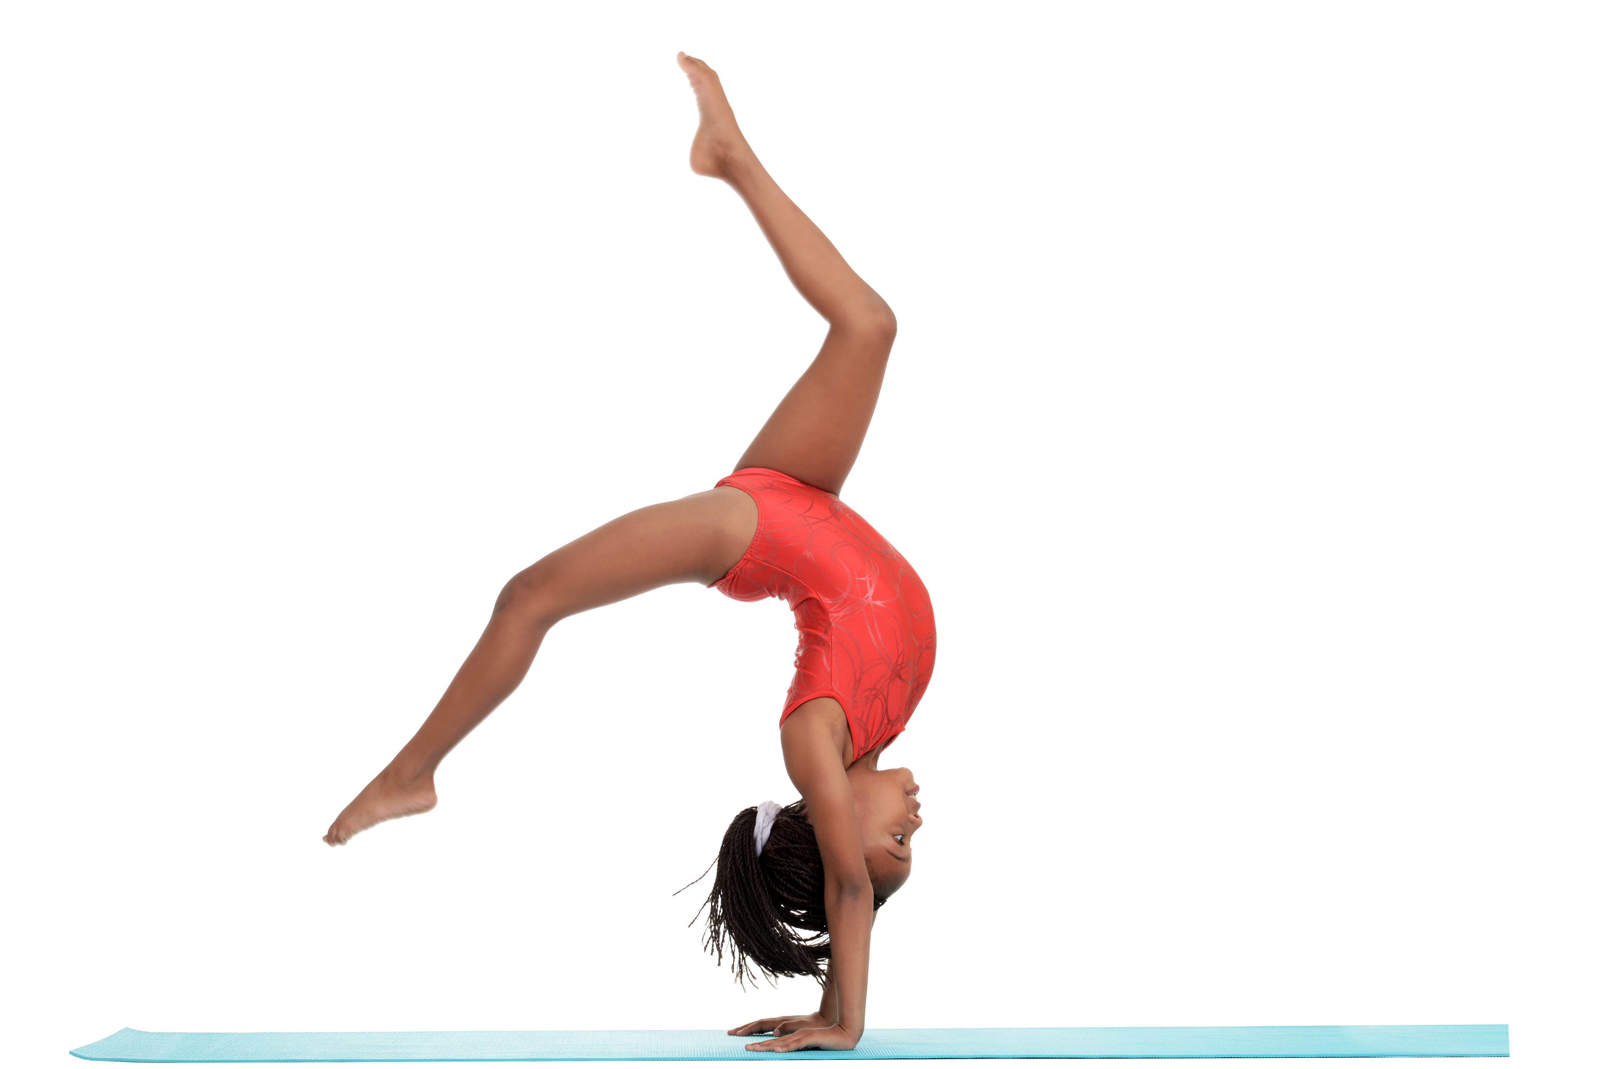

Slide 70


Slide 72
Qui est l’intrus ?

Slide 73
REPONSE : LE MÉDECIN

Slide 74
À quelle place était-il ?

Slide 75
REPONSE : 2e POSITION

Slide 76
Quelle était la catégorie représentée par les deux autres images ?

Slide 77
REPONSE : LES SPORTS

Slide 78
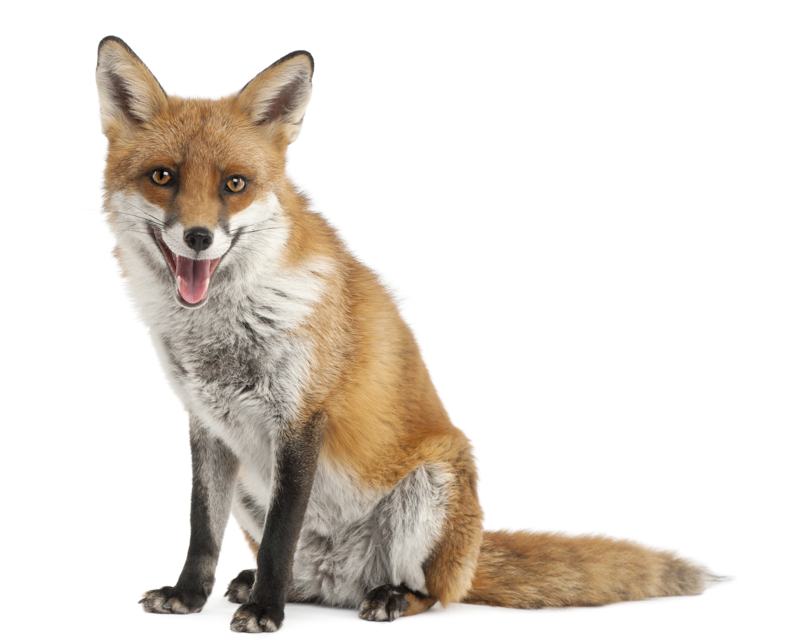

Slide 79
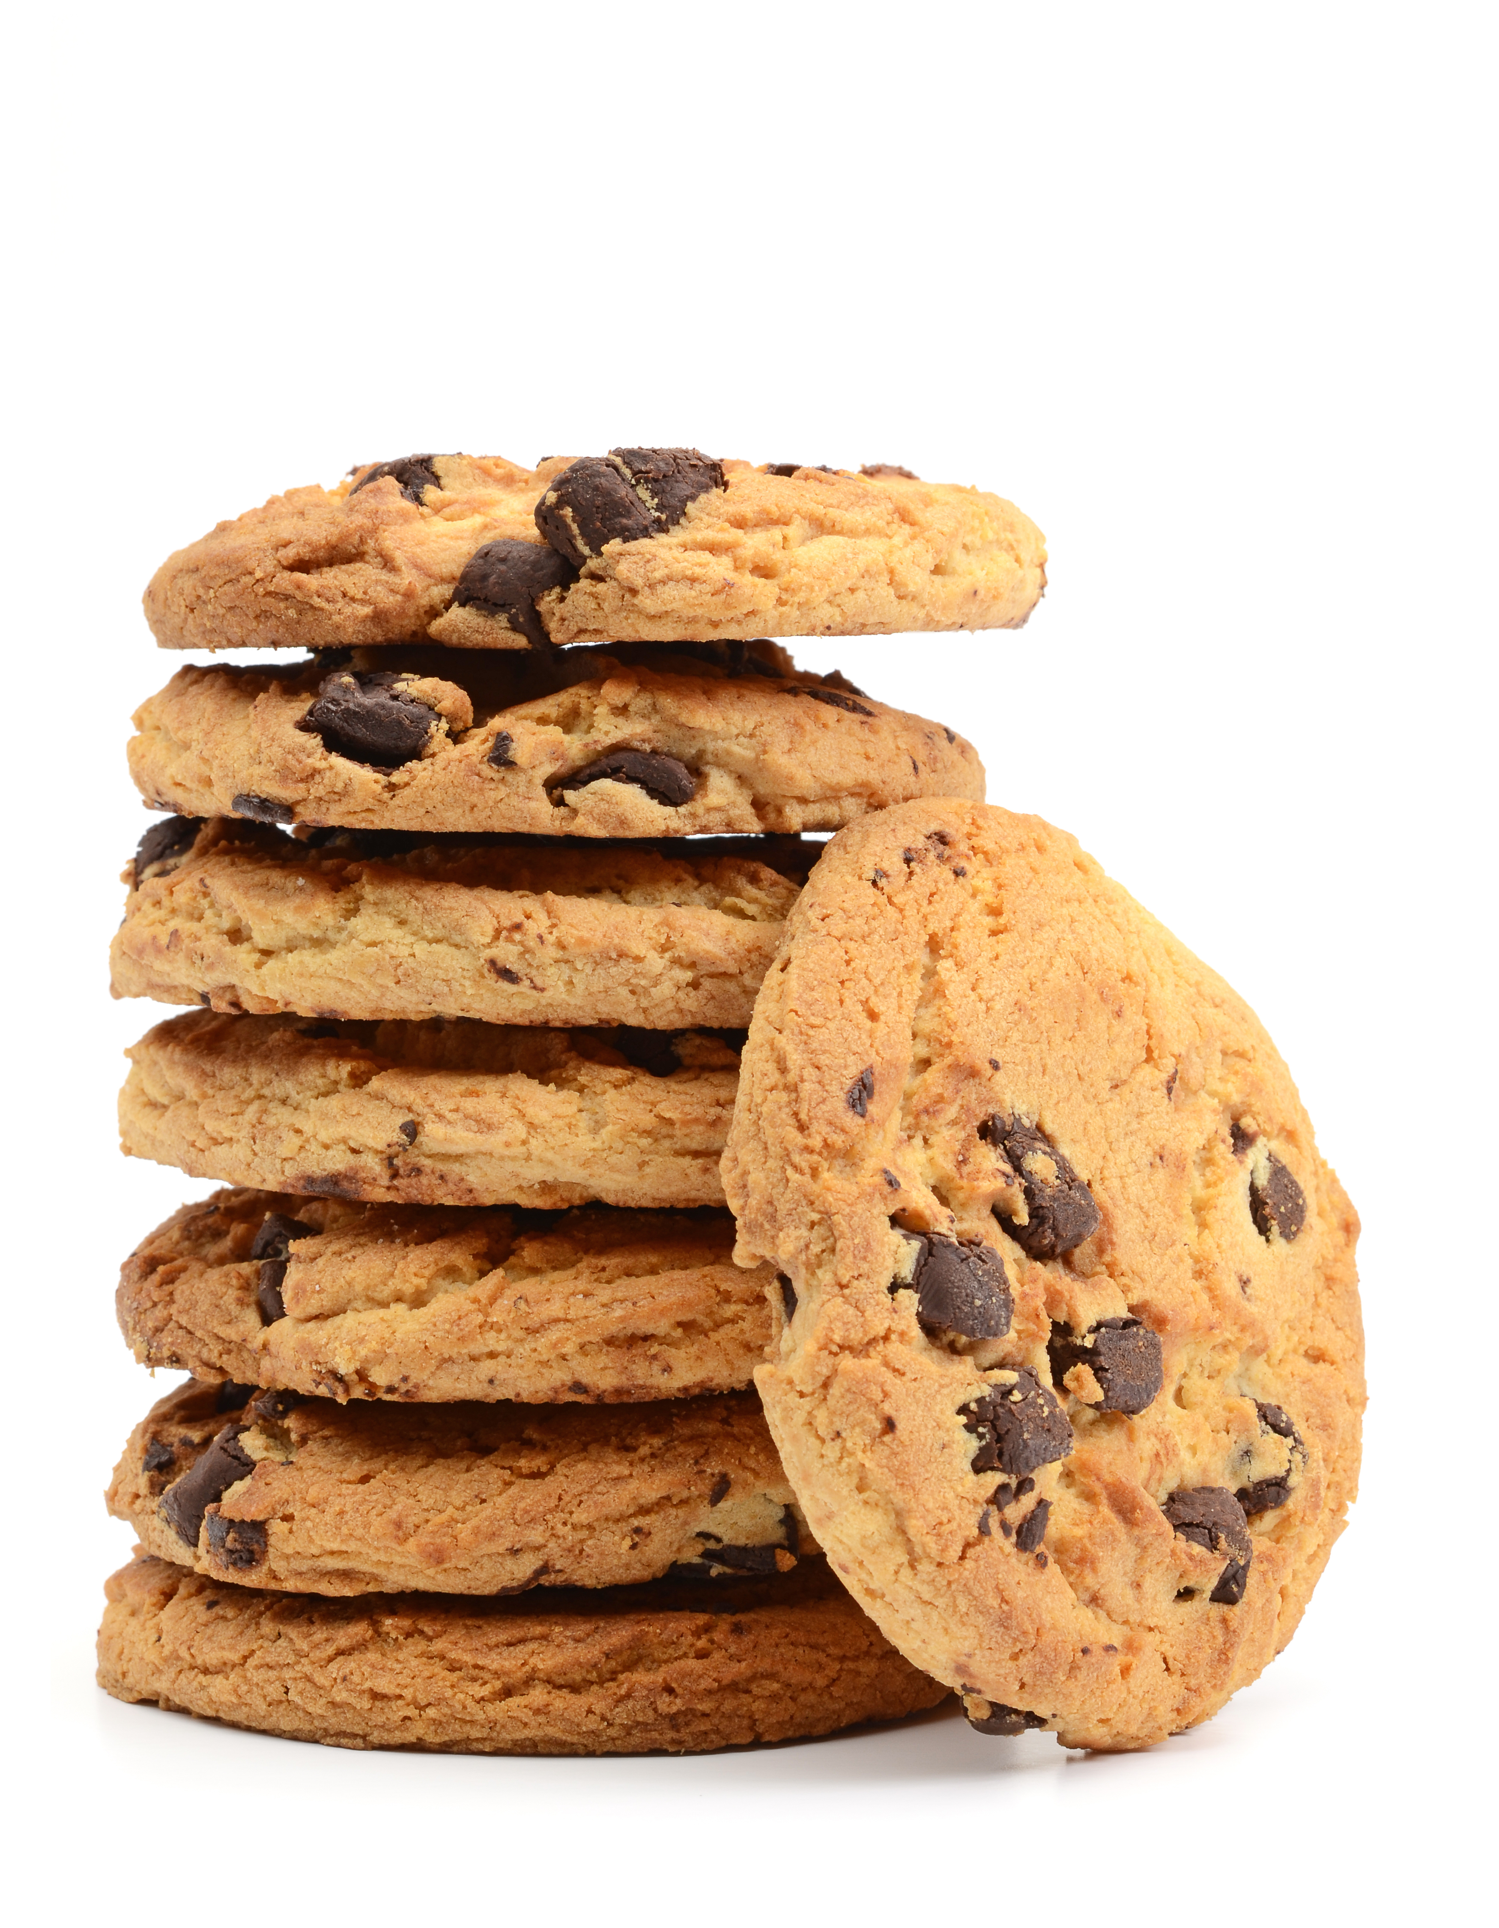

Slide 80


Slide 81
Qui est l’intrus ?

Slide 82
REPONSE : LE RENARD

Slide 83
À quelle place était-il ?

Slide 84
REPONSE : 1ère POSITION

Slide 85
Quelle était la catégorie représentée par les deux autres images ?

Slide 86
REPONSE : LES ALIMENTS SUCRÉS

Slide 87


Slide 88
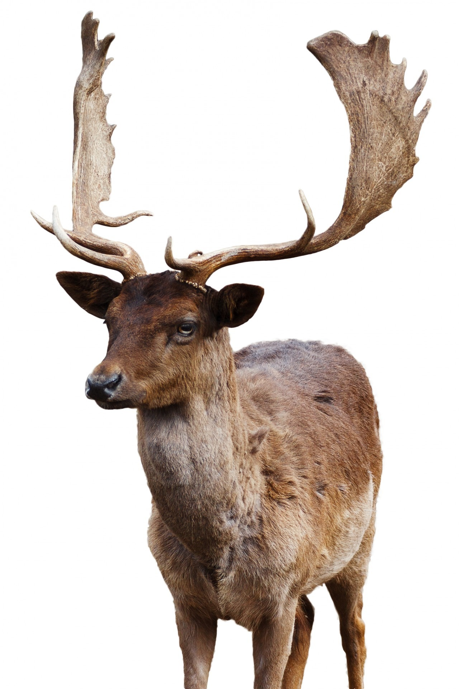

Slide 89
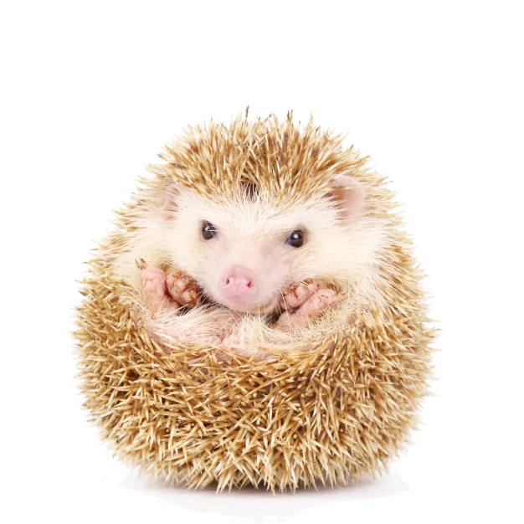

Slide 90
Qui est l’intrus ?

Slide 91
REPONSE : LE POPCORN

Slide 92
À quelle place était-il ?

Slide 93
REPONSE : 1ère POSITION

Slide 94
Quelle était la catégorie représentée par les deux autres images ?

Slide 95
REPONSE : LES ANIMAUX

